Slide 1
资本主义世界的发展
1945年以后
1933年
19世纪
60年代
进一步发展战后美、日欧经济
19世纪
60年代
完善
罗斯福新政
18世纪
60年代
发展
第二次工业革命
扩展
美国内战
俄、日改革
17-18世纪
巩固
工业革命
14-16世纪
确立
英美法资产阶级革命
二战
条件思想
物质
一战
马克思主义

Slide 2
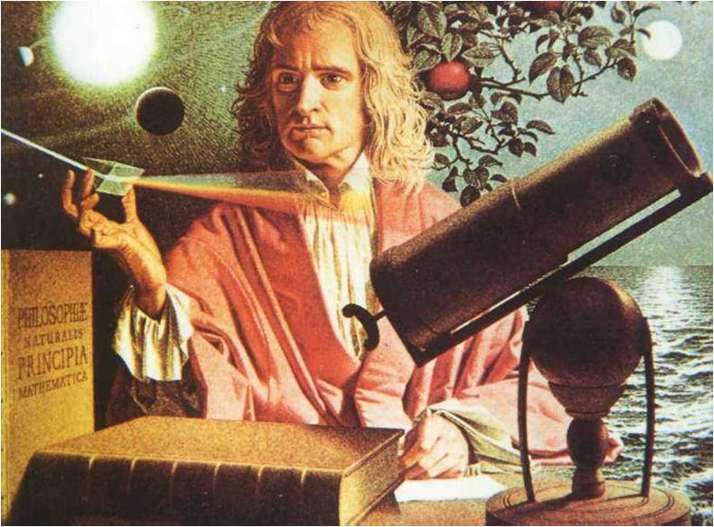
第7课
近代科学与文化

Slide 3
英
科学家 | 牛顿 | _____国科学家，近代自然科学的奠基人之一，他的科学发现使人类对客观世界的探索向前迈进了一大步。
 |  | ____________、_______和_________是他的三大成就
 |  | _____年，出版了___________________，使______成为一门独立的科学。
 | 达尔文 | 英国______家
 |  | 1859年，出版了___________，提出了________的观点，这打破了________________的神创论，是______科学的一次伟大革命。
文学 | 巴尔扎克 | _____世纪____国（处于资本主义__________的社会转型时期）最伟大的作家之一。
 |  | 代表作：《_________》、《_________》、《_____________》
 | 列夫·托尔斯泰 | _____国伟大的作家，他的作品反映了社会转型时期农民既想反抗又找不到出路的状态，因此他被称为__________________。
 |  | 代表作：《_________》、《____________》、《_______》
音乐 | 贝多芬 | ___国天才作曲家。代表作：《__________》，标志着作者在思想上和艺术上的______，表达了作者对______、_____和______的渴望。
美术 | 梵高 | _____人。代表作《_______________》、《_________》。
万有引力定律
光学分析
微积分
1687
《自然哲学的数学原理》
物理学
生物学
《物种起源》
“进化论”
“上帝创造万物”
生物
19
法
兴起和发展
人间喜剧
高老头
欧也妮·葛朗台
俄
“俄国革命的镜子”
战争与和平
安娜·卡列尼娜
复活
德
英雄交响曲
成熟
自由
平等
博爱
荷兰
夜间的咖啡馆
向日葵

Slide 4
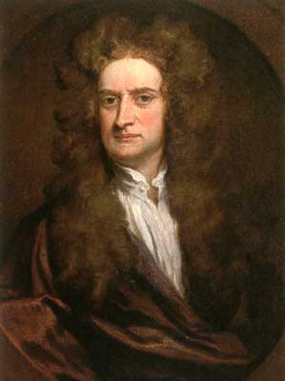
牛顿与经典力学
牛顿的生平
1、牛顿
1642年 出生在一个农民家庭
1661年 进入剑桥大学学习
1665年 提出著名的二项式定理
1671年 研制出反射望远镜
1672年 当选为皇家学会会员
1701年 当选英国下议院议员
1705年 当选英国皇家学会会长
1727年 牛顿逝世，享年84岁
1642～1727年[英]
物理学家、数学家、天文学家

Slide 5
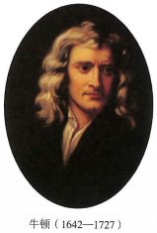
少年时的牛顿沉默冷静、喜欢思索，特别喜欢机械制造。有一次，城北建起了一座风车，这在当时还比较少见。他跑去认真观察了半天，之后做出了一个模型，放在屋顶上可以转动。他还为模型装上了一个踏车，用一只小老鼠做“磨工”，带动风车转动。

Slide 6
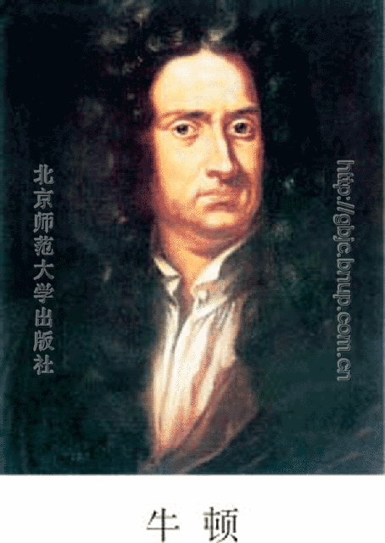
牛顿
英国科学家，近代自然科学的奠基人之一
主要贡献：
万有引力定律、光学分析和微积分学是他的三大成就。
他的《自然科学的数学原理》使物理学成为一门独立的学科。

Slide 7
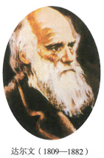
达尔文
达尔文22岁时，受“小猎犬
号”船长的邀请，以博物学
家的身份随船进行了长达5
年的环球航行。船长本来希
望他能够找到科学证据来验证《圣经》的记载，没想到旅行结束后，达尔文却得出了相反的结论。

Slide 8
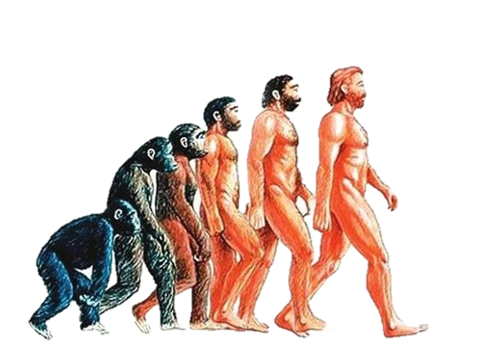
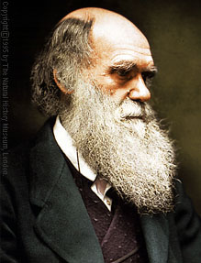
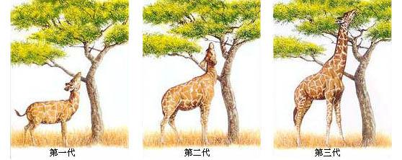
《物种起源》的出版，打破了千百年来“上帝创造万物”的神创论，是生物科学的一次伟大革命。（影响）

Slide 9
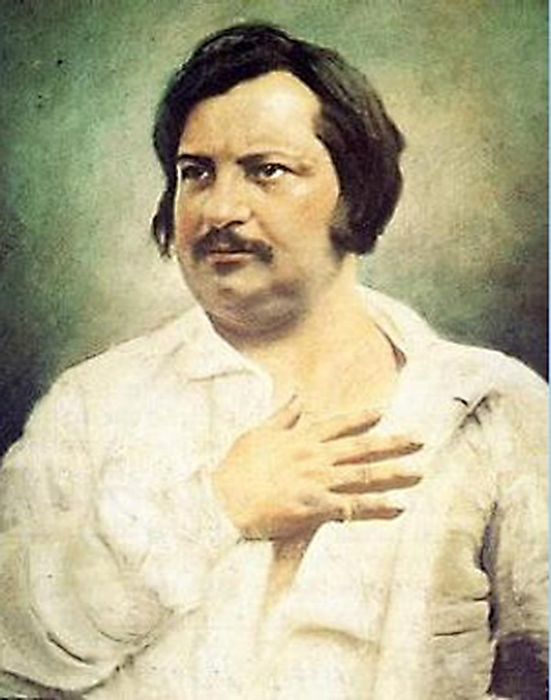
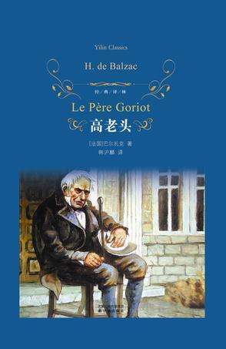
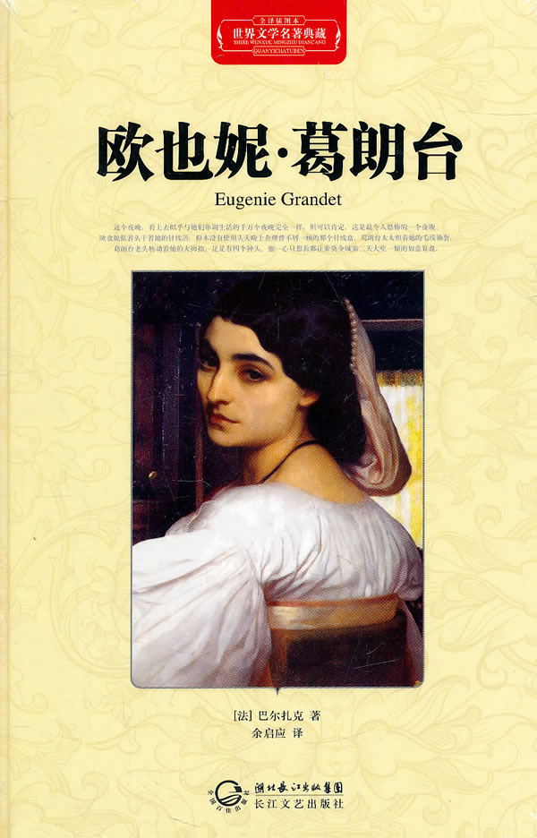
文学巨匠
作品
《人间喜剧》系列小说：《高老头》、《欧也妮·葛朗台》等
巴尔扎克
（1799—1850）
再现了法国19世纪早期纷繁复杂的社会图景，给后人留下了一部法国社会特别是巴黎上流社会的变迁史

Slide 10

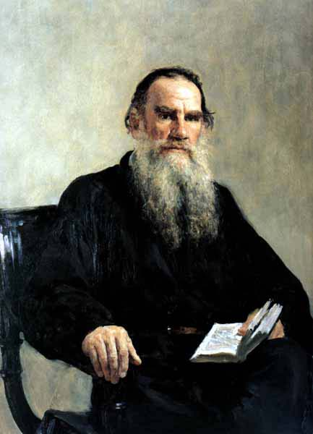

文学巨匠
作品
《战争与和平》
《安娜·卡列尼娜》
《复活》
具有史诗和编年体特色
列夫·托尔斯泰
俄国革命的镜子
1828-1910

Slide 11
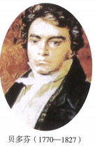
音乐大师
贝多芬是19世纪的音乐泰斗。他是一位将古典交响乐推向新的巅峰，同时又开创浪漫派先河的伟大音乐家。他的作品构思宏大，气势磅礴，具有强大的感染力。主要代表作有：
《英雄交响曲》
《命运交响曲》
《合唱交响曲》
贝多芬

Slide 12
我要扼住命运的咽喉，它决不能使我完全屈服。
--------贝多芬
我们应学习贝多芬怎样的精神？
不向命运屈服，敢于向命运挑战

Slide 13
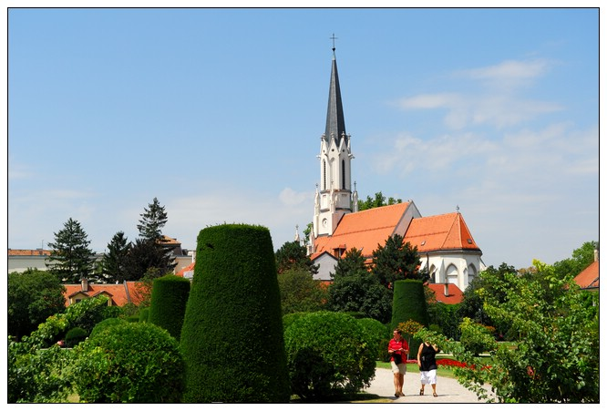
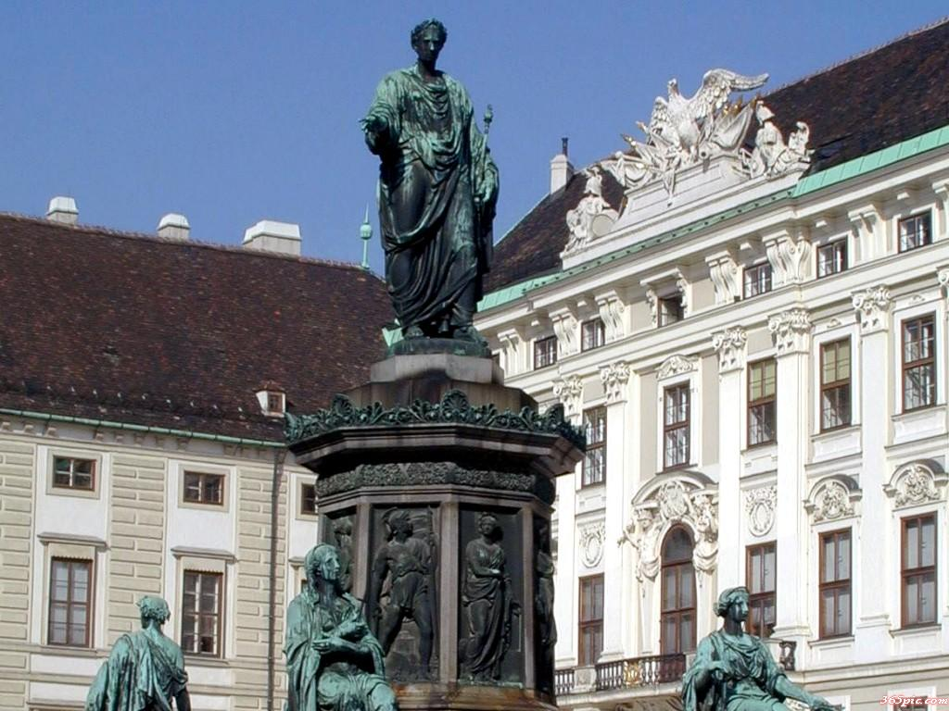
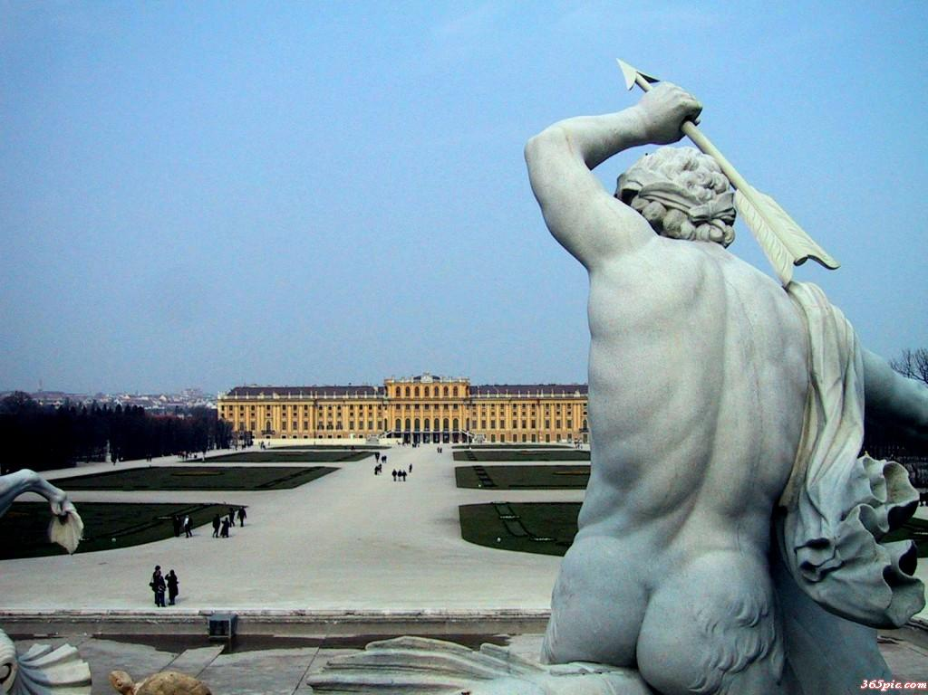
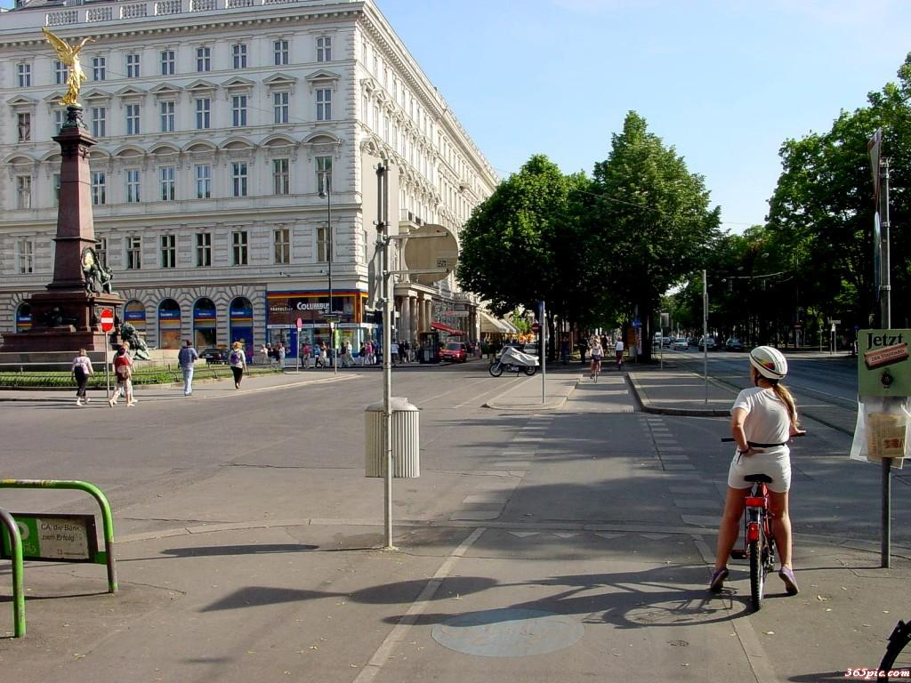
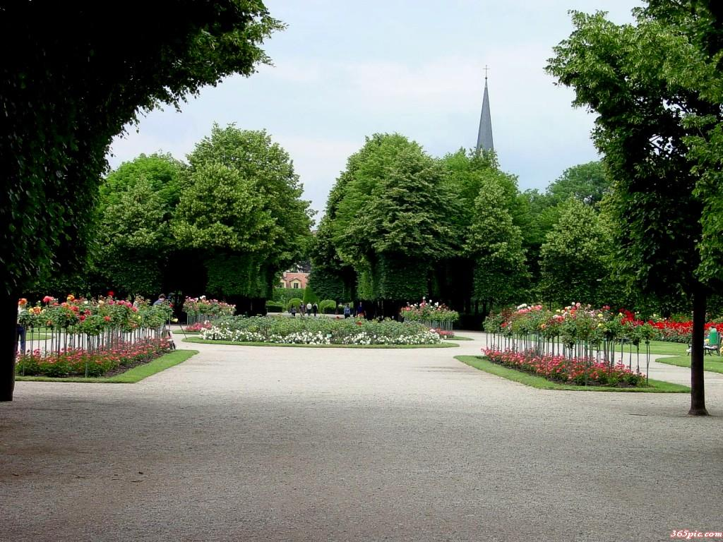
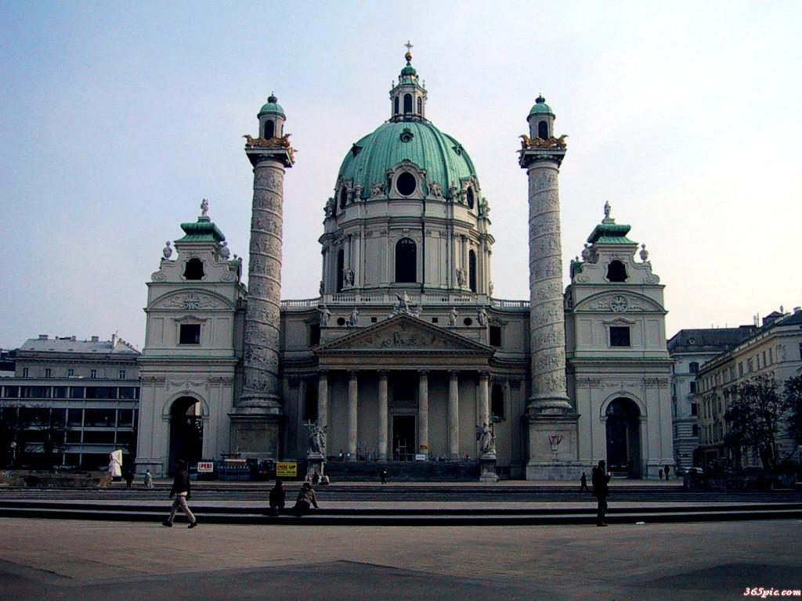
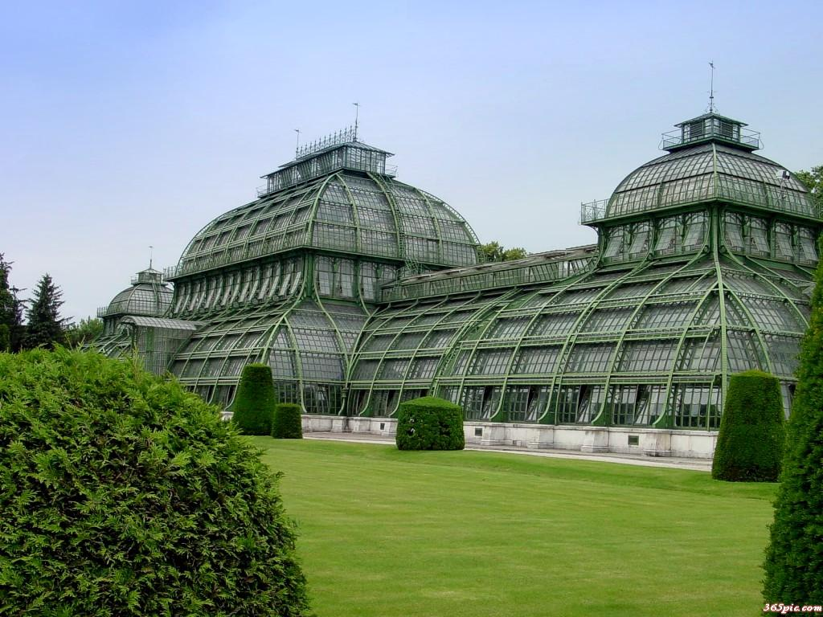
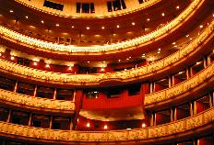
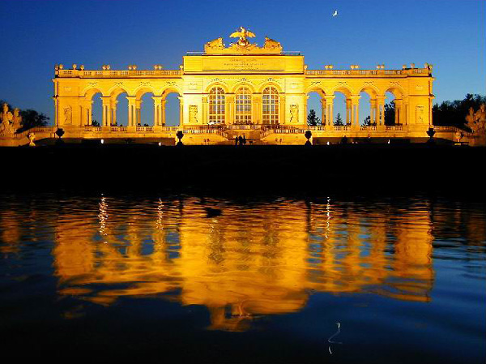
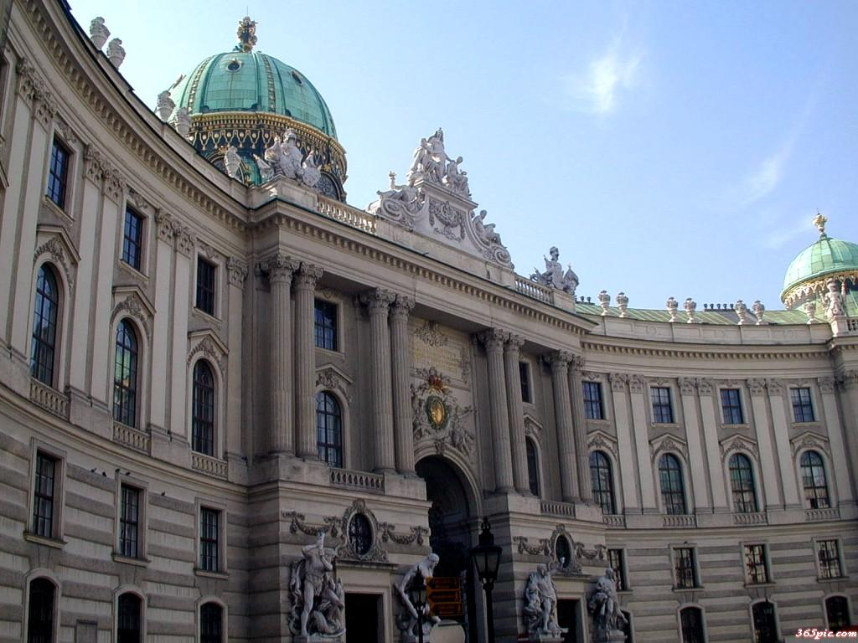
音乐之都维也纳

Slide 14
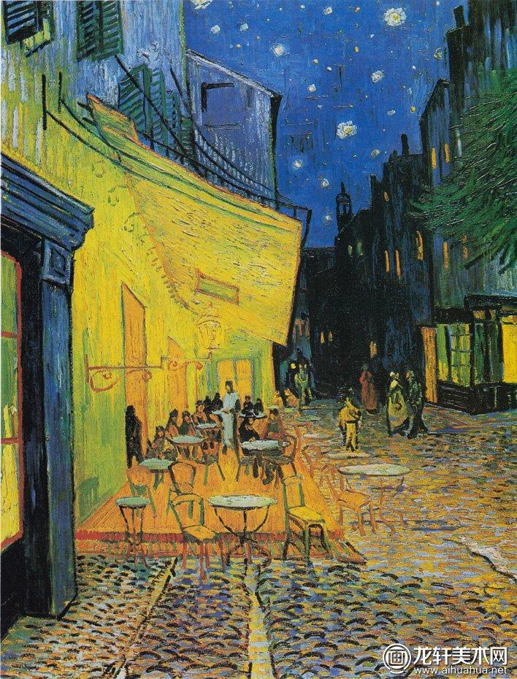
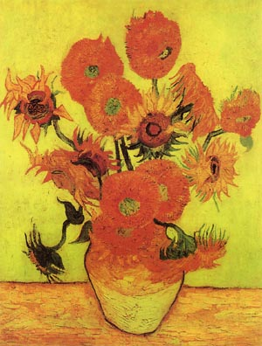
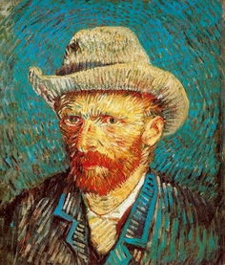
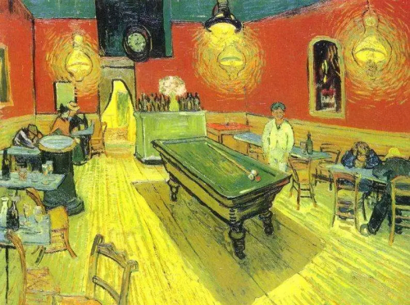
美术大师
梵高
1853-1890

Slide 15
相信我吧，在艺术问题上，下面这句话是实在的：老老实实是最好的办法，宁肯不厌其烦是钻研，而不要投机取巧，哗众取宠。
--------梵高
此名言表达了艺术家怎样的品行？
不爱慕虚荣，扎实务实地探求艺术

Slide 16
1.（2018·四川自贡·14）文学艺术是社会政治经济的反映，被誉为“俄国革命的镜子”的文化巨匠创作的作品有（ ）
①《战争与和平》 ②《罗密欧与朱丽叶》 ③《复活》 ④《安娜·卡列尼娜》
A．①②③ B．①②④
C．①③④ D．②③ ④

Slide 17
2.贝多芬扼住命运的咽喉，在音乐国度里挥洒；列夫托尔斯泰用犀利的笔锋剖析现实，在文学的海洋中遨游；梵高用激情的画笔尽情描绘，在生活的烈焰中绽放……下列作品与材料中人物相关的有（ ）
①《命运交响曲》 ②《复活》 ③《蒙娜丽莎》 ④《向日葵》
A．①②③④ B．②③
C．②③④ D．①②④

Slide 18
3.（2018·江苏苏州·15）《新编剑桥世界近代史》：“两个学说都发现了变化的原因在于斗争―生存竞争和阶级斗争。”这两个学说的代表人物分别是（ ）
A．但丁、莎士比亚 B．达尔文、马克思
C．鲍狄埃、贝多芬 D．克伦威尔、林肯

Slide 19
4.英国科学家赫胥黎看完《物种起源》后，马上给作者写信说：“如果是必须的话，我准备接受火刑，也要支持你的理论。”该“作者”是（ ）
A．牛顿 B．达尔文 C．法拉第 D．爱因斯坦

Slide 20
5.（2018·江苏南京·20）它“提示了空间、时间的辩证关系，加深了人们对物质和运动的认识。”它是（ ）
A．手工工场 B．文艺复兴
C．新航路的开辟 D．相对论

Slide 21
探究历史人物的活动，有助于我们加深对历史的理解。阅读材料，回答问题。
材料一 三百年前，人类思想还充斥着迷信和恐惧，水为什么往低处流？太阳为什么升起落下？这些今天看来简单至极的问题，在当时却是根本无法认识和把握的。直到艾萨克·牛顿出现，人类才终于结束了这种状态。
——《大国崛起》解说词
（1）结合所学知识，指出牛顿的哪一贡献使“人类才终于结束了这种状态”？（2分）
贡献：发现万有引力（建立完整的力学理论体系）。（2分）

Slide 22
材料二 华盛顿领导美国人民取得独立战争胜利，之后，拒绝了部下要他做国王的请求，坚持将美国建成一个民主的联邦共和国。1787年，在他主持下，制宪会议制定了第一部新宪法。在担任了两届总统后，华盛顿拒绝再次连任，开创了美国总统任期制的先例。为纪念他，美国人民在首都的市中心建立了一座高约168米的纪念碑。
——摘编自武寅《简明世界历史读本》
（2）据材料二，指出美国人民为华盛顿建立纪念碑的原因。（4分）
原因：领导取得独立战争胜利；拒绝做国王，维护民主；主持制定了1787年宪法，拒绝再次连任总统。（4分）

Slide 23
材料三 《宣言》阐明了社会发展的基本规律，论证了资本主义必将被共产主义所取代的历史命运。《宣言》作为党纲阐述了共产党的性质、目的和策略原则。《宣言》指出，共产党是用科学理论武装起来的先进组织。
——摘编自吴于廑、齐世荣《世界史·近代史编》
结合所学知识，指出材料三中《宣言》的作者是谁？它的发表有什么标志性意义？（4分）
作者：马克思、恩格斯（2分） 意义：标志着马克思主义的诞生。（2分）

